Slide 1
Oplæg 1
Strukturen i undersøgende matematikundervisning

Slide 2
Mødets fokus:
Hvordan kan vi planlægge og gennemføre bedre eksperimenterende, undersøgende og anvendelsesorienteret matematikundervisning?
I dette oplæg er der fokus på strukturen i undervisningen med en opdeling i tre faser: Iscenesættelse, aktivitet og opsamling.

Slide 3
Dagsorden for mødet
Aktivitet med iscenesættelse, aktivitet og fællesgørelse/opsamling (ca. ½ time)
Diskussion af aktivitet med fokus på strukturen i undersøgende matematikundervisning (ca. ½ time)
Planlægning af aktivitet til egen undervisning med fokus på struktur (ca.1 time)

Slide 4
1. Iscenesættelse af aktivitet
“Jeg har snart fødselsdag og glæder mig rigtig meget. Jeg elsker at have fødselsdag.
Denne Kube (vis 2 · 2 · 2 kuber fx centicubes) har også snart fødselsdag og vokser derfor til en 3 · 3 · 3 kube (vis 3 · 3 · 3 kuber). Det sker hvert år for denne magiske Kube, at den vokser med en kube i hver af de tre retninger, dvs. om et år vokser den til en 4 · 4 · 4 kube.
Godt vi mennesker ikke vokser på samme måde, hver gang vi har fødselsdag.
Når Kuben har fødselsdag, bliver den malet på overfladen for at være fin til fødselsdagsfesten. Den males på selve dagen, hvor den lige er vokset til en ny størrelse. Det er en ny farve kuben bliver malet med til hver fødselsdag. I skal nu undersøge, hvor mange af de små kuber der har en, to, tre, fire, fem eller seks farvede flader efter den er blevet malet?”

Slide 5
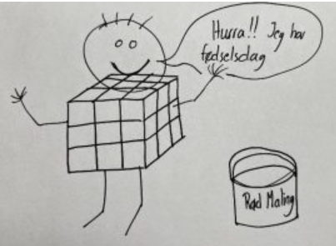
Aktivitet i grupper af 2-3
Hvor mange af de små kuber, i en 3 · 3 · 3 kube, har maling på:
0 flader 1 flade 2 flader 3 flader 4 flader 5 flader 6 flader

Slide 6
Aktivitet i grupper af 2-3
Hjælpespørgsmål til grupper der har brug for det:
Hvor mange små kuber er der i alt?
Hvor mange flader har en kube?
Er der noget særligt ved de kuber, der sidder i hjørnerne?
Er der nogle kuber, vi ikke kan se?
I kan bygge kuben i centicubes og sætte et lille stykke fra en post-it seddel på ydersiden, som kan illustrere den røde maling. Herefter kan I skille jeres kube ad og se hvor mange sider hver af de små kuber, der er ”maling” på.
Spørgsmål som udvider aktiviteten og som skaber yderligere undersøgelse:
Hvad hvis det er 4 · 4 · 4 kube?
Hvad hvis det er 5 · 5 · 5 kube?
Hvordan udvikler antallet af farvede flader sig, når kuben gøres større?
Hvad hvis det er n · n · n kube?
Se mere om aktiviteten her:
https://www.beammat.dk/kuben/

Slide 7
Fællesgørelse/opsamling
Forslag til spørgsmål i fællesgørelsen/opsamlingen:
Vil I forklare, hvordan I begrundede jeres antal af farvede flader på kuben, der fyldte tre år og dermed blev en 3 · 3 · 3 kube.
Hvordan fandt I frem til jeres svar?
Var der undersøgende strategier, som at arbejde systematisk, at illustrere eller at anvende hjælpemidler, der hjalp i processen?
Hvis I har arbejdet med at generalisere:
Vil I forklare og begrunde jeres generelle regneudtryk for antallet af små kuber i en kube, der har maling på nul, en, to eller tre sider.
VIGTIGT! Fokus må være på det, som var målet med aktivitetens gennemførelse. I dette tilfælde fx udviklingen af elevernes undersøgende strategier.

Slide 8
2. Strukturen
Iscenesættelsen af en aktivitet handler primært om at fordre elevernes motivation og italesætte tydelige forventninger til elevernes arbejde under aktiviteten.
Under aktiviteten er det eleverne, der skal på banen og være aktive. Læreren får en ny rolle. Ofte vil det give god mening, at eleverne samarbejder i mindre grupper, så de kan støtte og inspirere hinanden.
Fællesgørelsen/opsamlingen er en vigtig fase. Her får eleverne mulighed for at formidle egne processer og få indblik i andres. Lærerens opgave er at udpege vigtige erfaringer, centrale begreber og faglige indsigter og almengøre disse, således at disse tydeliggøres og kan fastholdes hos eleverne.
https://www.beammat.dk/struktur-i-undervisningen/

Slide 9
Lærerens rolle i de tre faser

Slide 10
Diskussion af aktivitet
Hvad dækker faserne iscenesættelse, aktivitet og opsamling over?
Overvej/diskuter, hvordan vi kan iscenesætte aktiviteten, så iscenesættelsen motiverer eleverne til selvstændigt at gå i gang? Hvor meget/lidt er det nødvendigt at sige?
Overvej/diskuter, hvad vores rolle som lærere er under aktiviteten, hvis vi ønsker at eleverne undersøger selvstændigt i grupper.
Hvad kan eleverne erfare/lære ved at arbejde med aktiviteten? Hvad skal der være fokus på i opsamlingen? Hvordan inddrager vi elevernes erfaringer i opsamlingen?

Slide 11
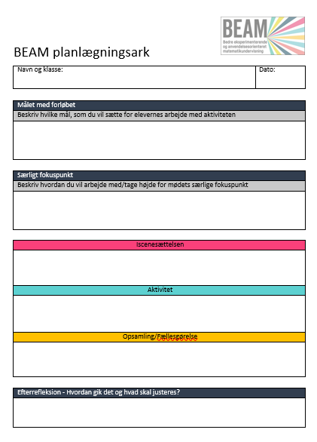
3. Planlægning af aktivitet
Overvej/diskuter i mindre teams (evt. indskoling, mellemtrin og udskoling), hvordan aktiviteten kan planlægges til egen klasse, og udfyld et planlægningsark med denne eller en lignende undersøgende aktivitet, der efterfølgende kan gennemføres og evalueres.
Find planlægningsark på www.beammat.dk
På næste fagteammøde deles erfaringer med udgangspunkt i den planlagte aktivitet.

